Slide 1
Final Dice 0.7959
COVID-19 胸片感染区域分割系统
TransUNet2D v18 + LowDice 多专家门控优化
项目展示 PPT | QaTa-COV19 | Web 可视化系统

Slide 2
01 研究任务
任务背景与目标
用胸部 X 光图像自动分割 COVID-19 感染区域，输出可视化掩码与定量指标。
输入
模型
输出
胸部 X 光图像 QaTa-COV19 数据集 PNG/JPG/DICOM 可扩展
TransUNet2D v18 基线 LowDice 专家模型池 v18-aware 门控选择
感染区域 Mask Overlay 可视化 Dice / IoU / Precision / Recall

Slide 3
02 数据与预处理
数据集与训练设置
QaTa-COV19 胸片分割数据，统一预处理后进行训练、验证与测试。
样本总量
低分样本
输入尺寸
训练方式
9258
158
224×224
AMP
train 7406 / val 925 / test 927
v18 Dice < 0.60
灰度归一化 + 二值掩码
AdamW + Cosine LR
预处理流程：读取图像与标注 → 灰度归一化 → 统一尺寸 → 二值化 Mask → 生成 NPZ 与 manifest.csv
评价指标：Dice 衡量整体重叠，IoU 对边界偏移更敏感，Precision 反映误检，Recall 反映漏检。

Slide 4
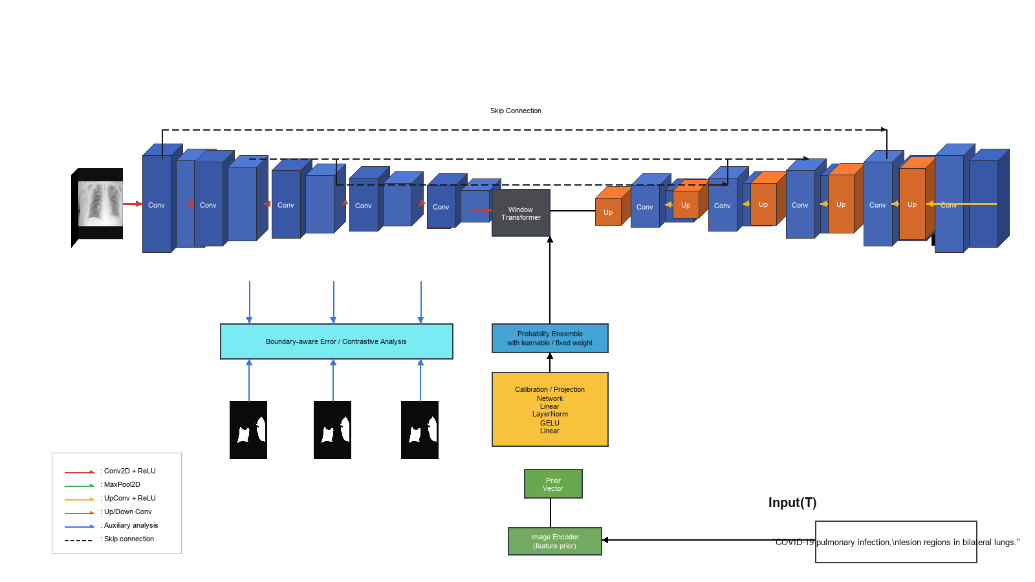
03 方法框架
系统级分割流程
从胸片输入到分割掩码、误差分析与 Web 展示。
早期方案以 TransUNet 系列和 UCTRansNet 融合为主；本轮优化转向低分样本专家化纠错。

Slide 5
04 模型迭代
从单模型到困难样本专家
单纯堆叠模块提升有限，低分样本需要专项优化。
Baseline
TransUNet 系列
传统融合
最终策略
U-Net / DynUNet / Attention U-Net / Swin-Unet / 基础 TransUNet
v11-v20：窗口注意力、DropPath、边界精炼、频域与先验尝试
v15：TransUNet2D v14 + UCTRansNet 概率级融合，Dice 0.7879
v18-aware gate：按错误类型选择 LowDice 专家，Dice 0.7959
关键判断：创新点不能只写结构堆叠，要用低分样本分析证明改动确实解决了什么错误。

Slide 6
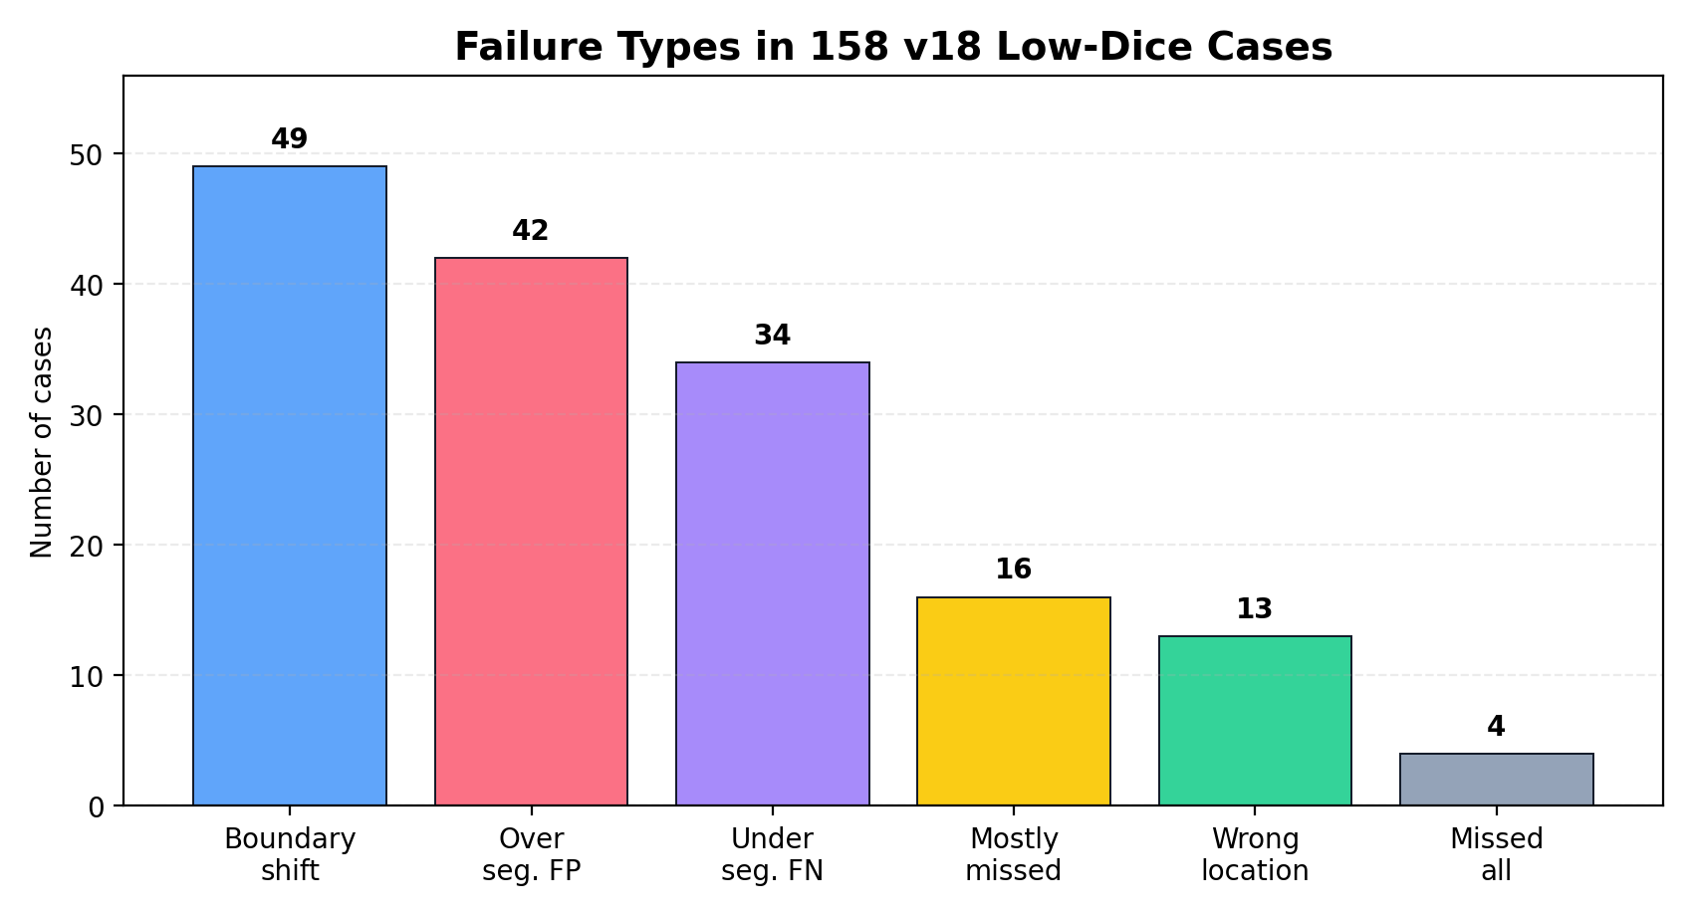
05 低分样本分析
v18 低 Dice 样本主要错在哪里？
对 158 个 Dice < 0.60 的样本按错误类型拆分。
边界偏移
49 例：位置大体正确，但边缘重叠不足。
过分割误检
42 例：预测面积偏大，Precision 下降。
漏检与错位
FN、wrong location、missed all 共同构成主要困难来源。
这一步决定了后续不是训练一个「大而全」的模型，而是分成 FP / FN / Boundary / Actual-error 专家。

Slide 7
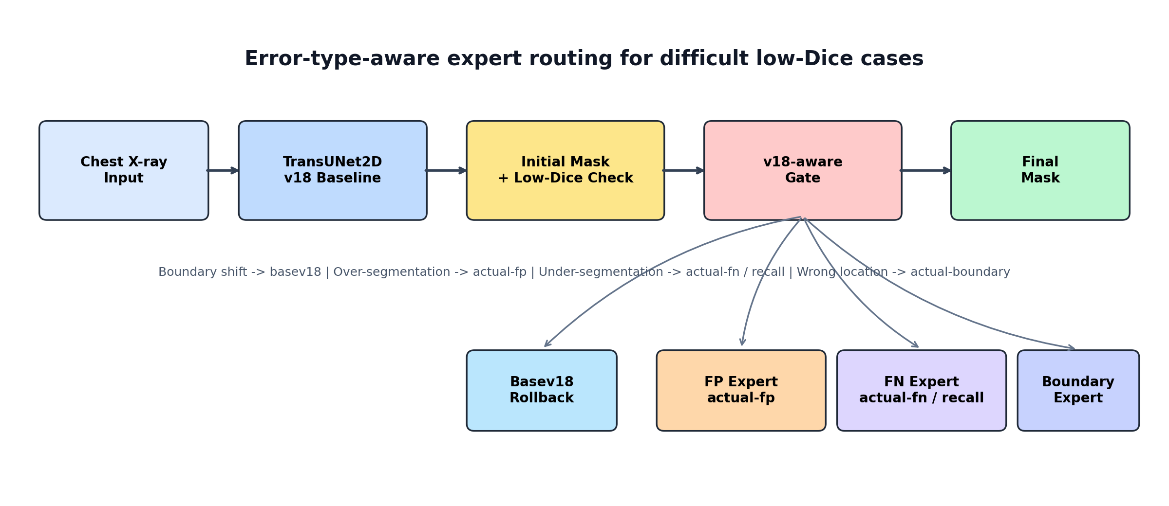
06 v18-aware 多专家门控
最终优化策略：按错误类型路由
v18 保底，LowDice 专家纠错。
路由规则：boundary_or_shift → basev18；over-segmented FP → actual-fp；under-segmented FN → actual-fn / recall；wrong location → actual-boundary。

Slide 8
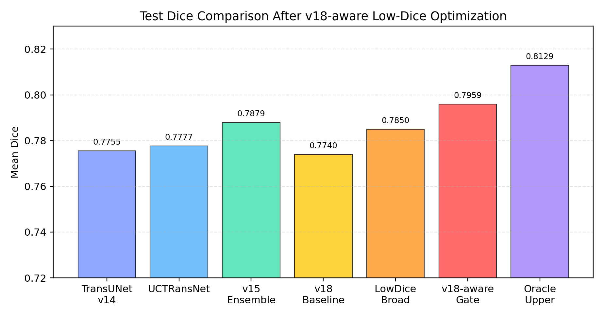
07 量化结果
测试集 Dice 对比
最终 v18-aware gate 超过传统 v15 融合和单一专家。
v18 Baseline
0.7740
全测试集 Dice
v18-aware Gate
0.7959
+0.0219 vs v18
Oracle Upper
0.8129
专家池上限分析

Slide 9
08 低分样本提升
困难样本从 0.4033 提升到 0.5319
重点不是平均分好看，而是最差样本被明显拉起。
策略 | 低分子集 Dice | Dice<0.60 数量 | 说明
v18 基线 | 0.4033 | 158 | 原始低分集合
LowDice broad | 0.4683 | 118 | 通用困难样本专家
Expanded gate | 0.5276 | 91 | 多专家错误类型门控
v18-aware gate | 0.5319 | 97 | 边界偏移回退到 basev18
Oracle 上限 | 0.6315 | 61 | 每例选最优专家，仅作上限
结论：专家模型池已经有更高上限，后续真正瓶颈是「不依赖真值的门控分类器」。

Slide 10
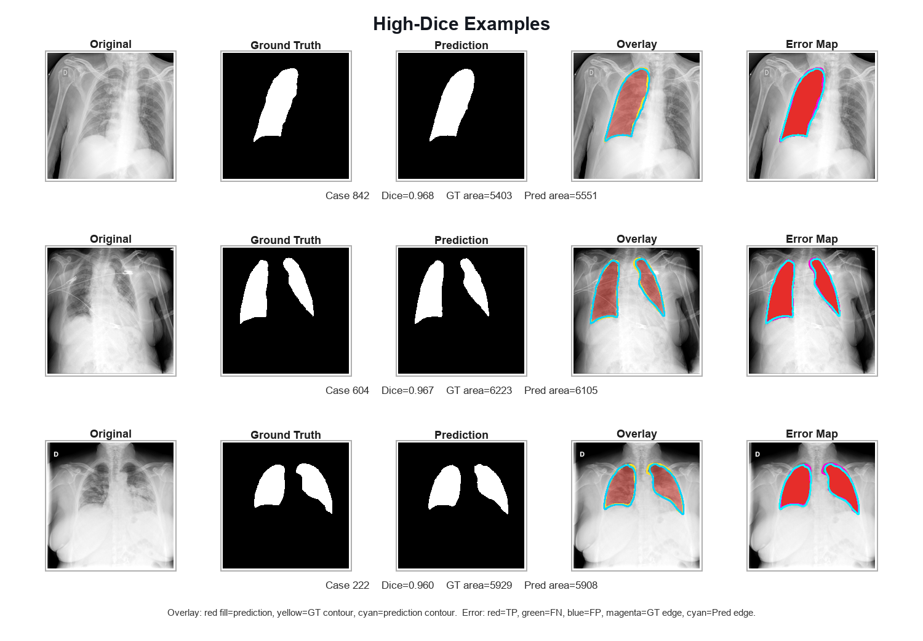
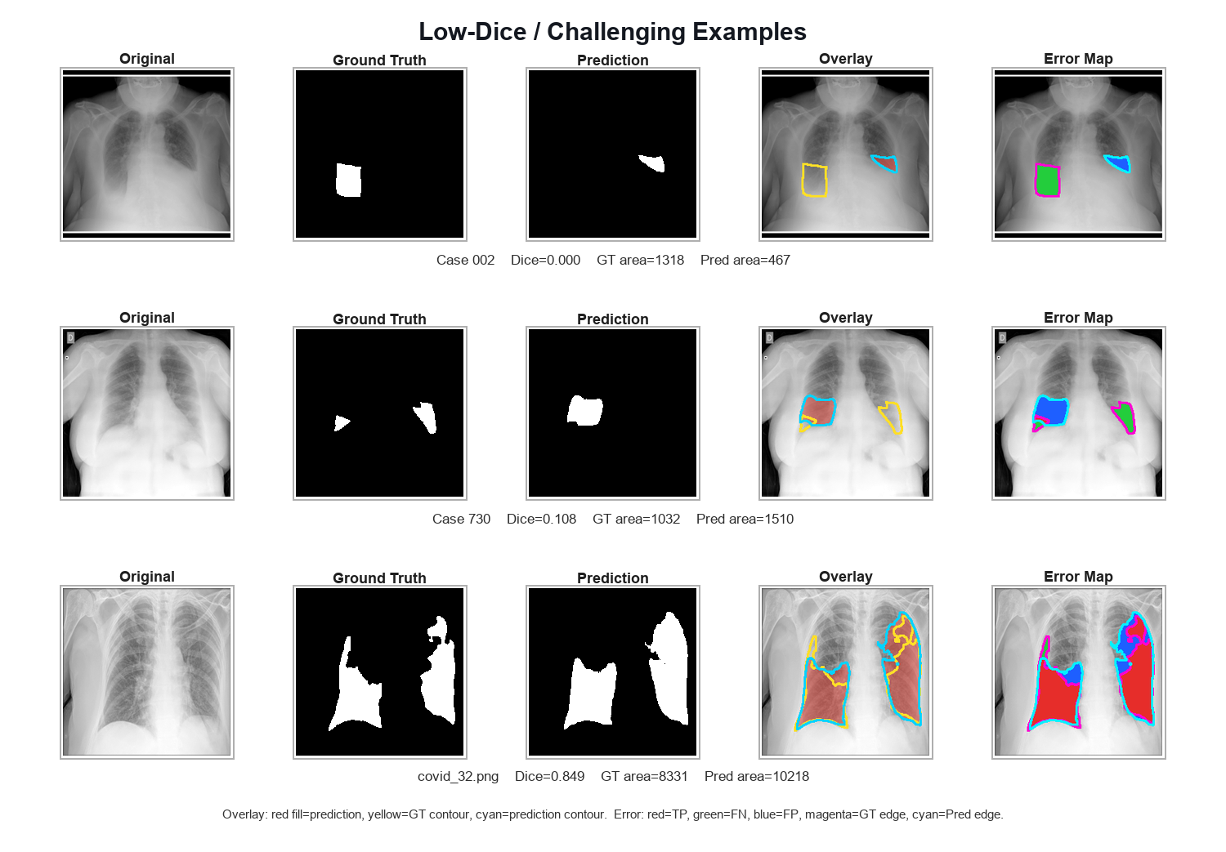
09 可视化结果
分割效果展示：高 Dice 与低 Dice 对照
Original / Ground Truth / Prediction / Overlay / Error Map
左：高 Dice 样本，预测与标注基本一致；右：低 Dice / 困难样本，用于分析误检、漏检和错位问题。

Slide 11
10 Web 系统
网页版演示功能
本地 Web App：上传胸片 → 模型推理 → 结果预览与下载。
输入与参数
结果预览
评估与保存
上传 PNG/JPG/DICOM 选择 checkpoint/config 设置 threshold / min_area / TTA
Original Mask Overlay 感染面积占比
自动匹配 GT mask Dice / IoU / Precision / Recall 保存到 outputs/web_infer
启动命令：python app_v12_web.py 访问地址：http://127.0.0.1:8000

Slide 12
11 总结
项目贡献与后续工作
围绕真实低分样本做可解释优化。
主要贡献
最终结果
后续改进
1. 完成胸片感染区域分割流程 2. 构建 Web 可视化系统 3. 基于 v18 低分样本建立错误类型分析 4. 设计 LowDice 多专家与 v18-aware 门控
全测试集 Dice：0.7959 低分子集 Dice：0.4033 → 0.5319 专家 Oracle 上限：0.8129
1. 训练无真值门控分类器 2. 增加外部数据验证 3. 优化低分错位样本 4. 将 v18-aware gate 接入 Web 端
Q & A

